Slide 1
ERGOTERAPİYE GİRİŞ
ERGOTERAPİ
Dr. Öğr. Üyesi Mahmut YARAN

Slide 2

Ergoterapi, herhangi bir nedenle rol- aktivite dengesi (occupational balance) bozulmuş olan bireylerin, iş, ev, okul gibi tüm çevrelerde anlamlı ve amaçlı aktivitelere katılımını sağlayarak rol-aktivite (occupational) performansının ve bireyin iyilik halinin gelişmesini hedefleyen bir meslektir.

Slide 3
Roller kültür tarafından şekillendirilmiş normatif modeller olarak düşünülebilir. Örneğin, roller “iyi” bir anne, baba ya da öğrenci olmanın nelerden oluştuğuna ve bu konumdaki kişilerin sergilemesi gereken aktivite ve occupationlara dair beklentileri ifade etmeye yardımcı olur.

Slide 4

Ergoterapi
Evde, okulda, iş yerinde, toplumda ve diğer alanlarda bireylerin rollerine katılım sağlamaları amacıyla bireylerle ya da gruplarla günlük yaşam aktivitelerinin terapatik kullanılmasıdır.
Ergoterapi servisleri rahatsızlık, yaralanma, hastalık, bozukluk, engellilik, aktivite limitasyonu, katılım kısıtlılığı görülme riski olan bireylerde sağlık ve iyilik halinin geliştirilmesini amaçlar.
Ergoterapi, sağlığı, iyilik halini ve yaşam kalitesini etkileyen günlük yaşam aktivitelerine katılımı desteklemek için çeşitli durumlarda ki performansın fiziksel, kognitif ve psikososyal yönlerini ele alır.
(AOTA, Definition of occupational therapy practice for the AOTA model practice act. 2004)

Slide 5
Egoterapi Uygulayıcısı Kimdir?
Ergoterapi uygulayıcılarını iki başlık altında ele alabiliriz: ergoterapist (occupational therapist-OT) ve ergoterapi teknikeri (occupational therapy assistant-OTA)
Ergoterapist
Zihinsel, fiziksel veya emosyonel engelli bireylerin – dezavantajlı bireylerin gelişimini ve rehabilitasyonunu kolaylaştırmak için hastane, kurum veya toplum ortamında ergoterapi programını planlar, organize eder ve uygular:

Slide 6
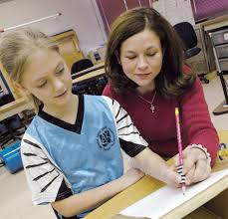
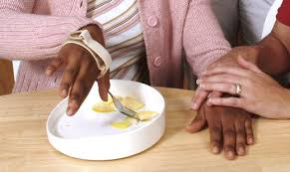
Ergoterapist
El becerileri gibi aktiviteleri içeren programı planlar; iş öncesi ve iş becerileri, ev içi ve günlük yaşam aktivitelerinde gerekli olan beceriler ile ilgili fonksiyonelliği artırıcı yönde uygulamalar yapar.

Slide 7
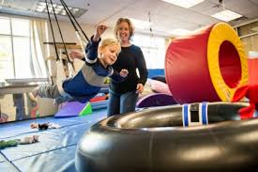

Ergoterapist
Aynı zamanda sensorimotor, eğitim, rekreasyon ve sosyal aktivitelere katılımı düzenlemede bireyin fiziksel ve mental işlevselliğini geliştirmesi/yeniden kazanması ya da engeline uyum sağlaması konusunda yardım eder.

Slide 8
Ergoterapist
Bireylere aktivitelere katılmaları için gerekli olan beceri ve teknikleri öğretir ve bireyin gelişimini değerlendirir.
Bireysel özel ekipman tasarlar ve oluşturur.
Bireyin çalışma ve yaşam ortamının uyarlanmasını önerir.
Gerekli malzemeleri ve teçhizati talep eder.
Malzemeleri bireyin kullanımına hazırlar ve seans sonrası bakımını yapar.
Ergoterapi teknikleri ve hedefleri konusunda eğitim programları düzenleyebilir veya bu eğitimlere katılabilir. Ergoterapi programını planlayabilir, yönlendirebilir ve koordine edebilir ve belirlenebilir.
(Work, Jobs, and Occupations: A Critical Review of the Dictionary of Occupational Titles (1991) National Academic Press. Washington D.C.)

Slide 9


Slide 10
26.04.2011 tarihli 27916 sayılı resmi gazeteye göre:
İş ve uğraşı terapisti (Ergoterapist); iş ve uğraşı terapisi alanında lisans eğitimi veren fakülte veya yüksekokullardan mezun, sağlıklı kişilerde mesleği ile ilgili ölçüm ve testleri yaparak, mesleği ile ilgili koruyucu ve geliştirici programları planlayan ve uygulayan; hasta kişiler için uzman tabibin teşhisine bağlı olarak bireylerin günlük yaşam, iş ve üretkenlik, boş zaman aktivitelerine katılımını artırmak, sağlık durumlarını iyileştirmek, özürlülüğü önlemek ve çevreyi düzenleyerek katılımı artırmak için gerekli iş ve uğraşı terapisi yöntemlerini uygulayan sağlık meslek mensubudur.

Slide 11
26.04.2011 tarihli 27916 sayılı resmi gazeteye göre:
İş ve uğraşı teknikeri (Ergoterapi teknikeri); meslek yüksekokullarının iş ve uğraşı terapisi bölümlerinden mezun, uzman tabibin tedavi planına bağlı olarak, uzman tabip veya iş ve uğraşı terapisti gözetiminde iş ve uğraşı terapisi programını uygulayan sağlık teknikeridir.

Slide 12
Ergoterapi lisans programının amacı;
edindiği kuramsal ve uygulamalı bilgileri sentezleyebilen,
kişi merkezli ergoterapi değerlendirme ve müdahalelerini planlayıp uygulayabilen,
kişilerin anlamlı ve amaçlı aktiviteler yolu ile bağımsızlığını ve yaşam kalitesini artırarak toplumsal katılımlarını sağlayan ve
yaşam boyu öğrenme, klinik muhakeme etme, eleştirel düşünme ve interdisipliner çalışma becerisi ile kanıta dayalı uygulamalar yapabilen, mesleki etik ve yetkinliğe sahip ergoterapistler yetiştirmektir.

Slide 13
Ergoterapi Bölümüne giriş için lise eğitimini tamamladıktan sonra Ulusal LYS ( lisans yerleştirme) sınavında MF 3 puan türünde yeterli puanı almış olmak gerekmektedir.

Slide 14
Dört yıllık süren lisans eğitimi boyunca toplamda 240 AKTS' lik ders kredilerini tamamlamak gereklidir.
Bölüm öğrencileri, duyu bütünleme, onkolojik rehabilitasyon, pediatrik rehabilitasyon, mesleki rehabilitasyon, az gören rehabilitasyonu, geriatrik rehabilitasyon, psikiyatride ergoterapi, toplum ruh sağlığı, sürücü rehabilitasyonu, ev rehabilitasyonu, halk sağlığı uygulamaları, okullarda ergoterapi, ergonomi, bel ve boyun sağlığı, sanal gerçeklik vb eğitim,
araştırma ve uygulama üniteleri ile drama, müzik, animasyon, dans ve hareket tedavisi atölye ve farklı saha çalışmalarında aldıkları teorik eğitimi 2. ve 3. sınıf yaz stajında ve son sınıf stajında pratik etme imkânı bulmaktadırlar.

Slide 15
Ülkemizde Ergoterapi Eğitiminin Tarihçesi
Dünyada 100 yıllık bir geçmişi bulunan Ergoterapi (Occupational Therapy, İş ve Uğraşı Tedavisi) mesleğinin temelleri ilk kez Hacettepe Tıp ve Sağlık Bilimleri Fakültesine bağlı Fizik Tedavi ve Rehabilitasyon Yüksekokulunun kuruluşu ile atılmıştır. Prof Dr İhsan Doğramacı tarafından rehabilitasyon terapistleri yetiştirmek üzere açılan okulun 24 Temmuz 1964 tarihli Resmî Gazete'de yayımlanan yönetmeliğinde belirtilen bölümleri arasında Mesleki Tedavi ve Meşguliyet tedavisi bölümleri vardır. Bu konularda yapılan çalışmalar yüksekokulun iş ve uğraşı tedavisi ünitesinin kurulması ile gerçekleşmiştir.

Slide 16
Ülkemizde Ergoterapi Eğitiminin Tarihçesi
İş ve Uğraşı Tedavi Ünitesi ilk olarak Hacettepe Üniversitesi Hastaneleri Fiziksel Tıp ve Rehabilitasyon Ana Bilim Dalında ve Fizik Tedavi ve Rehabilitasyon Yüksekokulunda açılmış, bir süre faaliyet gösterdikten sonra kapatılmıştır. 1981 yılından itibaren tekrar Hacettepe Üniversitesi Hastaneleri Fiziksel Tıp ve Rehabilitasyon Ana Bilim Dalında faaliyet göstermeye başlamış, 1983 yılından itibaren ise Fizik Tedavi ve Rehabilitasyon Yüksekokulunda faaliyetlerine devam etmiştir.

Slide 17
Ülkemizde Ergoterapi Eğitiminin Tarihçesi
1996 yılında Hacettepe Üniversitesi Sağlık Bilimleri Enstitüsü Fizik Tedavi ve Rehabilitasyon Ana Bilim Dalına bağlı İş ve Uğraşı Tedavisi Yüksek Lisans ve Doktora Programları açılmıştır.
Yükseköğretim Kurulu Başkanlığı tarafından 2547 sayılı Kanun'un 2880 sayılı Kanun'la değişiklik 7/d-2 maddesi uyarınca 18.02.2009 tarihinde Hacettepe Üniversitesi Sağlık Bilimleri Fakültesine bağlı Ergoterapi Bölümü ve buna bağlı Ergoterapi Ana Bilim Dalı açılmıştır.

Slide 18
Ülkemizde Ergoterapi Bölümü Olan Üniversiteler
Hacettepe Üniversitesi (Ankara)
Sağlık Bilimleri Üniversitesi (İstanbul-Ankara)
Trakya Üniversitesi (Edirne)
Atatürk Üniversitesi (Erzurum)
Bezmi Alem Üniversitesi
Medipol Üniversitesi
İstanbul Bilgi Üniversitesi
Üsküdar Üniversitesi
Biruni Üniversitesi
İstanbul Gelişim Üniversitesi
İstanbul Bahçeşehir Üniversitesi
Girne Amerikan Üniversitesi (Kktc-Girne)
Yakın Doğu Üniversitesi (Kktc-Lefkoşa)

Slide 19


Çalışma Alanları - Çocuklar ve gençler
Çocukluk çağı obezitesi önlemek için okullarda sağlıklı yaşam programına teşvik edici programlar
Okul yaşındaki çocukların gelişme yazı yazma yeteneğinin geliştirilmesi
Gelişimsel yetersizliği olan çocuklara yönelik fonksiyonel becerilerin geliştirilmesi,
Duyusal işlem zorlukları için bireyselleştirilmiş tedavilerin sağlanması
Oyun, sosyal beceriler ve eğitim

Slide 20
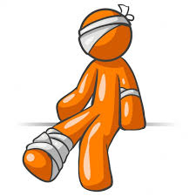


Çalışma Alanları - Sağlık ve sağlıklı yaşam:
Hastalık ve yaralanmaların önlenmesi
Kronik hastalığı olanların rehabilitasyonu (uyku yönetimi, ağrı yönetimi vb. yaklaşımlar)
Yaşam kalitesini etkileyen faktörlerlerin değiştirilmesi/rehabilitasyonu
Sosyal katılım

Slide 21
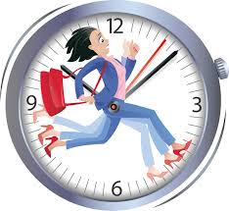



Çalışma Alanları - Ruh sağlığı
Ruh sağlığı ve moral tedavisi mesleğin yüzyıl önceki köklerine kadar uzanır. Psikotik bozukluklar, depresif bozukluklar, kaygı bozuklukları, travma sonrası stres gibi durumlarda yaratıcı becerilerin geliştirilmesi, kendine bakım becerilerinin geliştirilmesi ve toplumsal katılım konularında ergoterapistler anahtar disiplinlerden birisidir.
Ülkemizde toplum ruh sağlığı merkezlerinde ergoterapi uygulamaları başlamıştır. Bu merkezlerin işleyişi ile ilgili yönetmelikte ergoterapistler de yer almaktadır.
Ergoterapist bu alanlarda örneğin;
Zaman yönetimi ve adaptasyonlar
Başa çıkma becerilerini
İlaç yönetimi
İşe yönelik beceri eğitimi
Topluma erişim ve katılım
Sosyal beceri geliştirme
Para yönetimi
Çocuk bakımı
Kendine bakım ve hijyen becerilerinin öğretimi ve bakımı konularında çalışır.

Slide 22
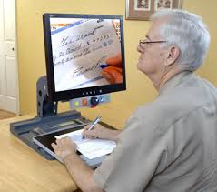
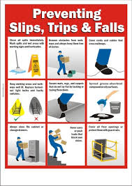
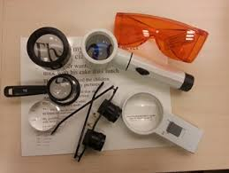
Çalışma Alanları - Üretken yaşlanma
Ergoterapistler; yaşlı bireylerin bağımsızlığını korumak, anlamlı etkinliklere katılmalarını sağlayıcı çalışmalar yaparlar.
Evde düşmeleri önlemek, az gören eğitimi, güvenli araba kullanımı için eğitimler verirler.
Ev ve çevre düzenlemelerine katılarak bağımsız ve emniyetli yaşama yardımcı olurlar.

Slide 23


Çalışma Alanları - Üretken yaşlanma
Huzurevlerinde kişinin istekleri ve mevcut kapasitesi değerlendirilip yaşlı bireyler için anlamlı v e amaçlı aktivitelerle çalışılarak bağımsızlık, yaşam kalitesi ve sağlığın gelişmesine katkıda bulunulur.

Slide 24

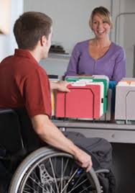
Çalışma Alanları - Mesleki rehabilitasyon
Ergoterapistler, yaralanma sonrası işe dönüş ve ergonomik eğitim programları uygularlar.
İş yerinde kazaları önleyici fiziksel ve ruhsal baskıları azaltıcı çalışma eğitimleri verirler.
Özellikle el fonksiyonlarını geliştirici, işin gerektirdiği görev ve aktivitelerde verimliliği artırıcı iş yeri düzenlemesi ve iş adaptasyonları yaparlar.

